Slide 1

A.S.S.N.
Connaissances et attitudes
Connaître les règles de base liées à la sécurité
dans un établissement de bains
ou un espace surveillé.
D’après le BO n°30 du 23 juillet 2015 - Attestation Scolaire Savoir-Nager

Slide 2
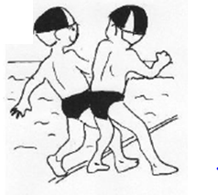
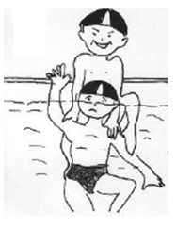
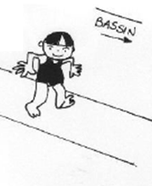
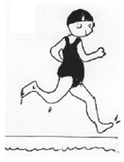
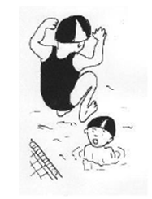
Sécurité.
Voici les règles qui sont à respecter à la piscine que tu fréquentes.
1)
3)
4)
5)
2)
1) Je ne bouscule pas mon camarade pour le faire tomber dans l’eau.
2) Je ne fais pas couler mon camarade pour m’amuser.
3) Je ne cours pas dans les accès aux bassins (vestiaires, douches, couloirs…).
4) Je ne cours pas sur les plages.
5) Je ne saute pas sur un camarade déjà dans l’eau.

Slide 3
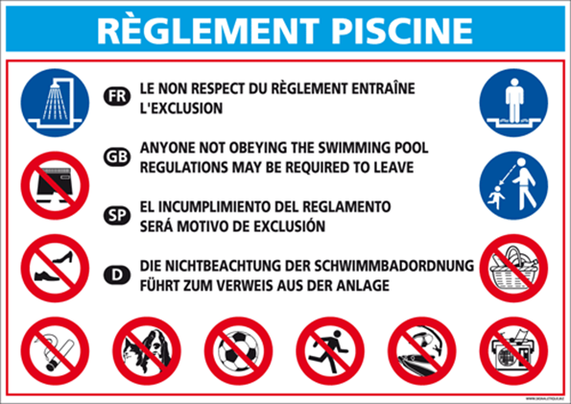
Sécurité (2)
A l’entrée de la piscine, tu trouves un règlement qui te rappelle les obligations (panneaux bleus) et les interdictions (panneaux rouges).
Des informations sur la sécurité y apparaissent (sur l’hygiène aussi).

Slide 4


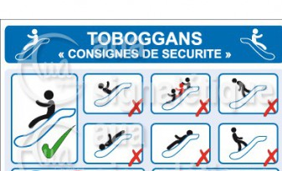

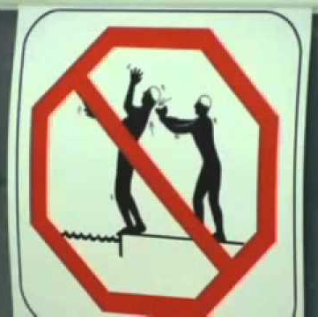
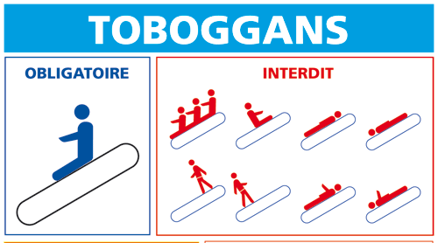

Sécurité. (3)
Dans la piscine, des panneaux indiquent
des règles de sécurité à respecter.

Slide 5
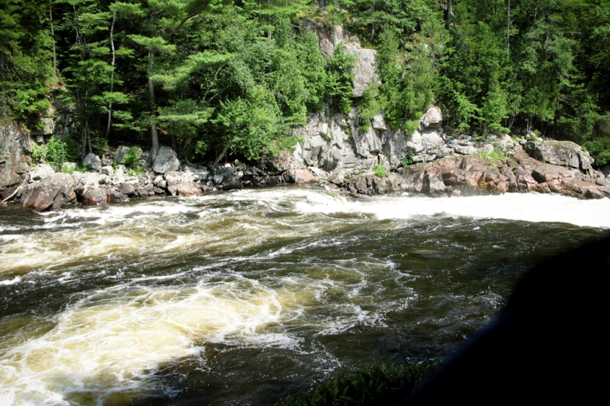
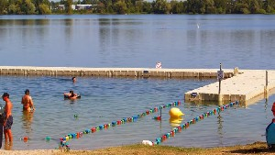
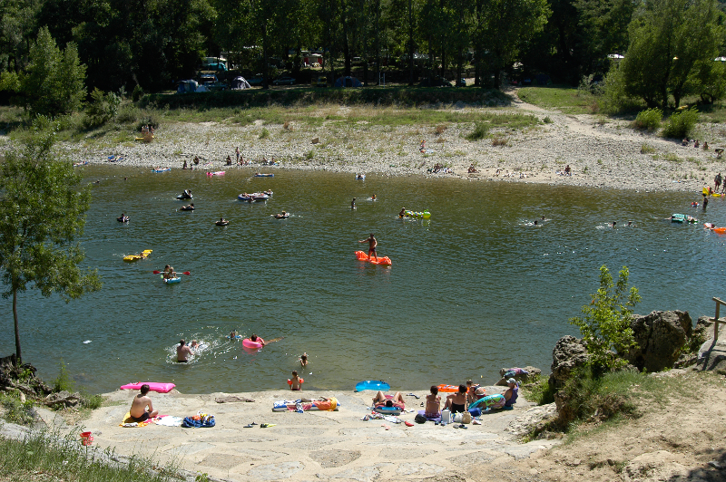
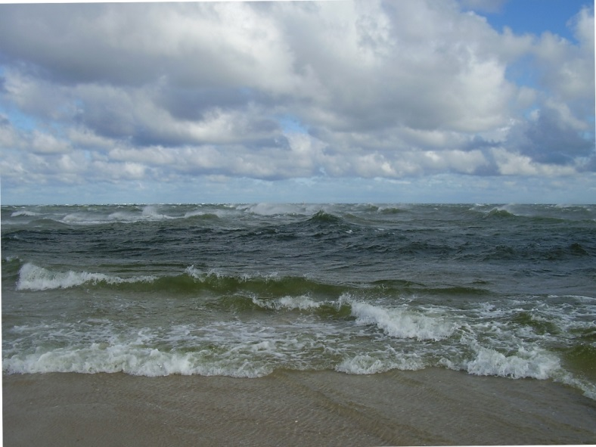
Sécurité. (4)
Mais respecter les consignes de sécurité,
ce n’est pas seulement à la piscine.
Plan d’eau aménagé : rester dans l’espace balisé.
Rivière : attention au courant.
Bord de mer : attention aux vagues et au courant.
Bord de lac :
rester au bord.

Slide 6
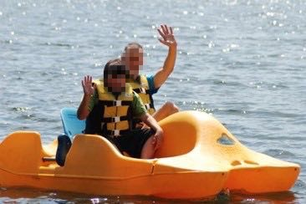
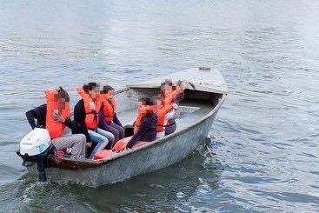
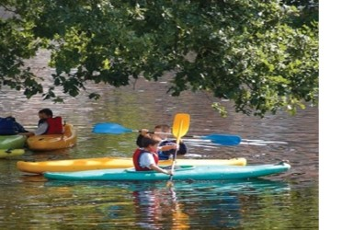
Sécurité. (5)
Le gilet de sauvetage.
La sécurité, c’est aussi s’équiper quand on pratique un sport avec embarcation. Ici quel équipement obligatoire garantit la sécurité des personnes embarquées ?

Slide 7
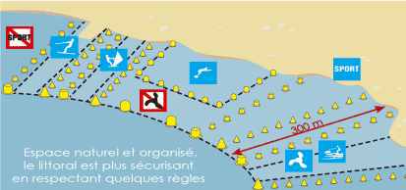
Sécurité. (6)
le ski nautique
espace de baignade
la planche à voile
le jet ski
Cet affichage aux abords de la plage sert
à repérer les zones autorisées pour des activités (panneaux bleus) et les zones interdites (panneaux rouges).
Où peut-on se baigner ?
Quelles autres activités peuvent être pratiquées ? Et où ?
le hors-bord

